Slide 1
LA ILUSTRACIÓN

Slide 2
ÍNDICE: 1.Concepto de Ilustración 2.Ideas esenciales 3.Ilustrados 4.Paises en la Ilustración 5.Despotismo Ilustrado

Slide 3
1.¿Qué es la Ilustración?
Es un movimiento filosófico, literario y científico que se desarrolla en Europa. Se da lugar en el siglo XVIII considerado como el “Siglo de las Luces” ya que aparecen nuevas ideologías y maneras de pensar.
Intentan trasformar las estructuras que se establecieron en el Antiguo Régimen.

Slide 4
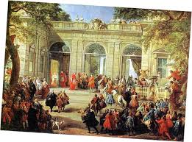
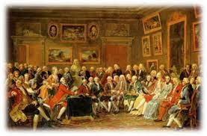
2.Ideas esenciales de la Ilustración.

Slide 5
2.1.-LA RAZÓN:
Es el único medio para conseguir la verdad. Junto con el progreso, constituye el camino de la felicidad. Este concepto tuvo sus fuentes de inspiración en la filosofía de Descartes y en las leyes generales de la física de Newton.

Slide 6
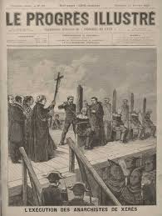
2.2.-EL PROGRESO:
Se debe llegar a él mediante la Ciencia en combinación con la técnica. Permite el avance de la sociedad.

Slide 7
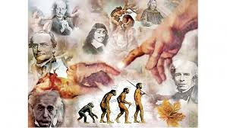
2.3.-LA NATURALEZA:
Es el origen de todo lo verdadero y auténtico. Sin embargo, se cree que la sociedad pervierte y corrompe al hombre.
La principal figura que desarrolla el aspecto social en este período es Rousseau.

Slide 8
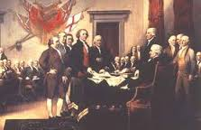
2.4.-LA FELICIDAD:
Es un bien que todo hombre tiene derecho y constituye un fin en sí misma. La política es considerada como el arte de hacer felices a los pueblos.
Todas estas ideas se plasmaran en distintos áreas de pensamiento tales como: política, social, económica, cultural, etc.

Slide 9
3.ALGUNOS ILUSTRADOS

Slide 10
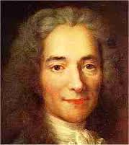
3.1 VOLTAIRE
Cree que es absolutamente necesaria una reforma profunda de la sociedad que la asegure la libertad y el bienestar del pueblo.
PARA CONSEGUIRLO:
→Crear un sistema PARLAMENTARIO que limite los poderes del Rey.
→Establecer un sistema de IMPUESTOS racional que no arruine a la gente.
→Liberalizar la economía.

Slide 11
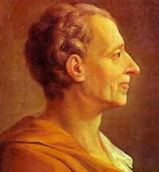
3.2 MONTESQUIEU
Garantizar la libertad de los ciudadanos.
Defiende que en los Estados deberían estar separados los diferentes poderes.
Destaca su teoría sobre SEPARACION DE PODERES.

Slide 12
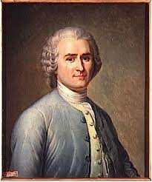
3.3 ROUSSEAU
Considera que para vivir en sociedad, los seres humanos acuerdan un contrato social implícito, que les otorga ciertos derechos a cambio de abandonar la libertad de la que dispondrían en estado de naturaleza.
EL CONTRATO SOCIAL

Slide 13
4.LA ILUSTRACIÓN EN…

Slide 14
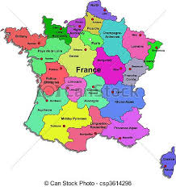
4.1 FRANCIA
La ilustración francesa está marcada por la preocupación sobre problemas sociales y políticos.
Tiene espíritu crítico.
El sistema político predominante es el Despotismo Ilustrado.

Slide 15
4.2 INGLATERRA
La ilustración inglesa fue el resultado de la combinación del empirismo de Locke y Berkeley, y el sistema científico de Newton.
Políticamente se consolida el sistema parlamentario, donde “El Rey reina, pero no gobierna”

Slide 16
4.3 ALEMANIA
El pensamiento ilustrado alemán se centro en el análisis de los fundamentos y el alcance de la razón
La figura mas significativa fue INMANUEL KANT.

Slide 17
5.EL DESPOTISMO ILUSTRADO.
A pesar de que los filósofos ilustrados criticaron la política y la sociedad de su época, no pretendieron que los cambios se dieran por la vía revolucionaria; confiaban más bien en un cambio pacífico orientado desde arriba para educar a las masas no ilustradas. Varios monarcas aceptaron las ideas propuestas por la Ilustración y dieron origen al despotismo Ilustrado.
Los problemas del Estado absolutista requerían de la colaboración de hombres calificados y con nuevas ideas, dispuestos a reformar e impulsar el desarrollo político y económico de las naciones. El monarca ilustrado es un soberano que acepta los principios de la Ilustración y desea ponerlos en práctica para lograr una mayor eficiencia del Estado, en beneficio de éste y de los súbditos.
El temor a la innovación es sustituido por una creencia en la posibilidad de alcanzar un futuro mejor, no por un cambio súbito, sino por una paciente labor educativa y legislativa, para la cual se necesitaba la colaboración de los ilustrados, cuyas ideas no constituían un pensamiento meramente especulativo, sino se convertirían en programas de gobiernos y se llevarían a la práctica.

Slide 18
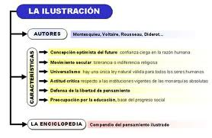
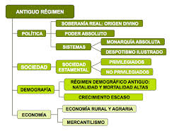
6.Síntesis

Slide 19
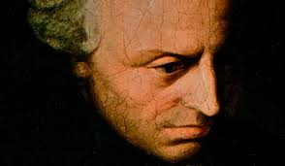
“LA ILUSTRACIÓN ES LA LIBERACION DEL HOMBRE DE SU CULPABLE INCAPACIDAD”
(INMANUEL KANT)

